Slide 1

Μαθαίνω Ελληνικά
52. Α2_Θεματικός κύκλος 1: Προσωπικές ιστορίες_ Αφήγηση προσωπικών εμπειριών _ Ρήματα
Δρ Ελένη Χαραλάμπους

Slide 2

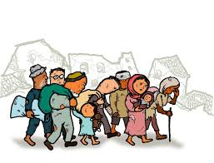
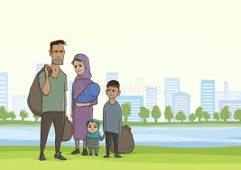
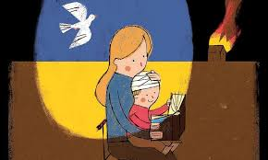
Ημερομηνία
Είμαι μετανάστης.
Είμαι μετανάστρια.
Είμαι πρόσφυγας.

Slide 3
Σήμερα είναι ______, __ Φεβρουαρίου 2026 (__/02/2026).Τώρα είμαστε στον χειμώνα.

Slide 4

Κατανόηση Προφορικού Λόγου

Slide 5
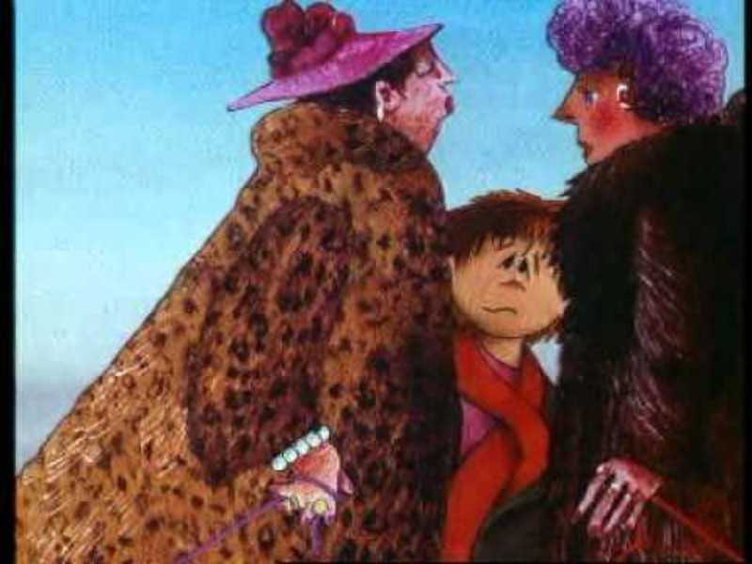
Η ιστορία ενός παιδιού πρόσφυγα

Slide 6
1.Η Ειρήνη αναγκάστηκε να φύγει από το σπίτι της και τη χώρα της, είναι _______.
1.πλούσια 2. πρόσφυγας 3. ορφανή
2. Δεν με βοηθάνε, επειδή είμαι _____.
1.φτωχή 2. πλούσια 3. ξένη
3.Η Ειρήνη δεν έχει γονείς, είναι _____.
1.πλούσια 2. πρόσφυγας 3. ορφανή

Slide 7
Κατανόηση Γραπτού
Λόγου

Slide 8
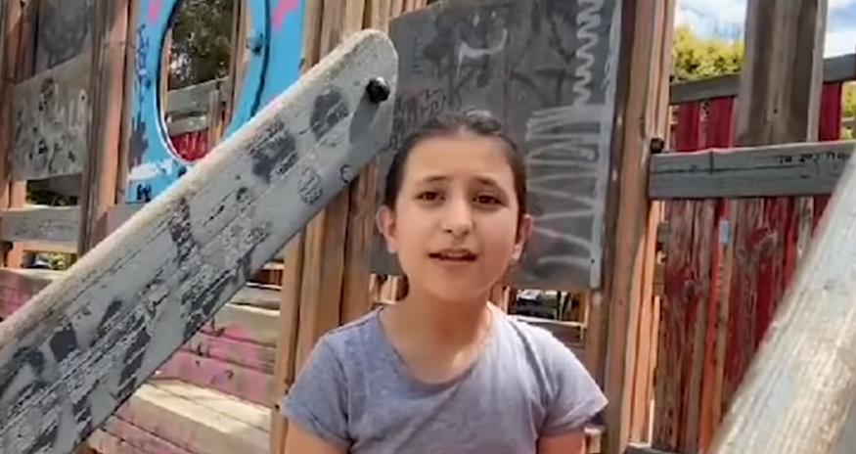
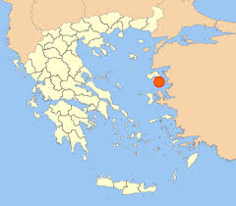
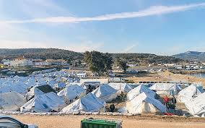
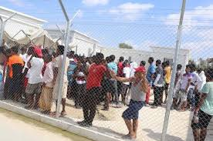
Προσφυγόπουλο αρίστευσε στο σχολείο :
Η Αρεζού από το Αφγανιστάν
[…]η Αρεζού, 11 ετών, έφτασε στη Μυτιλήνη με την οικογένειά της τον Ιανουάριο του 2019, και έμεινε για πολλούς μήνες στο ΚΥΤ Μόριας. Μετά από πολλά εμπόδια, κατάφερε να εγγραφεί στο σχολείο και σήμερα ολοκληρώνει την ΣΤ' Δημοτικού, με τη δασκάλα της να έχει εκφράσει πολλές φορές μέσα στη χρονιά το πόσο καλή μαθήτρια υπήρξε.
Εφημερίδα ΤΟ ΕΘΝΟΣ, 26 Ιουνίου 2020.
ΚΥΤ Μόριας
Κέντρου Πρώτης Υποδοχής «Πουρνάρα»

Slide 9
Προσφυγόπουλο αρίστευσε στο σχολείο :
Η Αρεζού από το Αφγανιστάν
[…]η Αρεζού, 11 ετών, έφτασε στη Μυτιλήνη με την οικογένειά της τον Ιανουάριο του 2019, και έμεινε για πολλούς μήνες στο ΚΥΤ Μόριας. Μετά από πολλά εμπόδια, κατάφερε να εγγραφεί στο σχολείο και σήμερα ολοκληρώνει την ΣΤ' Δημοτικού, με τη δασκάλα της να έχει εκφράσει πολλές φορές μέσα στη χρονιά το πόσο καλή μαθήτρια υπήρξε.
Εφημερίδα ΤΟ ΕΘΝΟΣ, 26 Ιουνίου 2020.
Όνομα μαθήτριας :
Χώρα καταγωγής :
Ηλικία :
Τάξη:
Σχολείο : δημοτικό γυμνάσιο λύκειο
Πότε ήρθε στην Ελλάδα;
Η Αρεζού ήρθε στην Ελλάδα το ______.
ΚΥΤ Μόριας
Κέντρου Πρώτης Υποδοχής «Πουρνάρα»

Slide 10
Παραγωγή Προφορικού Λόγου

Slide 11

Ονομάζομαι ______________________.
Λέγομαι _______________________________.
είναι __________.
Με λένε _______________________________.
Είμαι ο ___________________. Είμαι η ___________________.

Slide 12


Γεννήθηκα στη __________.
Κατάγομαι από τη ___________.
Μέχρι την ηλικία των _________ήμουν στη __________.
Έζησα πολύ ωραία στη _________.
γεννήθηκα
ήμουν
έζησα
κατάγομαι από…

Slide 13
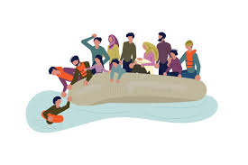


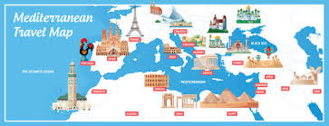
Έφυγα από τη __________ το _____.
Πήγα στην Κύπρο το _________.
Ήρθα στην Κύπρο το ___________.
ταξίδεψα
έφυγα
πήγα
ήρθα

Slide 14
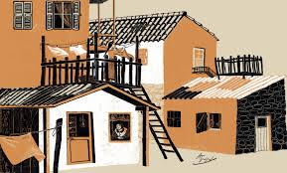
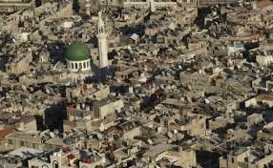
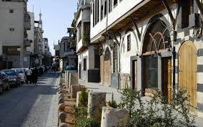

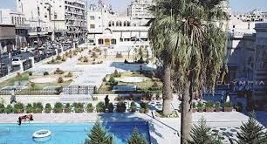
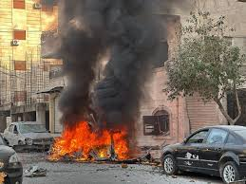
Είχα ένα μεγάλο σπίτι.
Ο μπαμπάς άφησε το αυτοκίνητό του στη __________.
Στη _______έκανε πολύ ζέστη.
Στη ______έκανε πολύ κρύο.

Slide 15


Τώρα
Μένω στην Κύπρο.
Ζω στην Κύπρο.
Στην Κύπρο κάνει πολύ ζέστη.

Slide 16
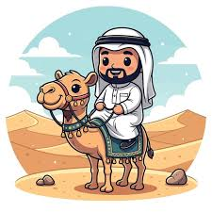

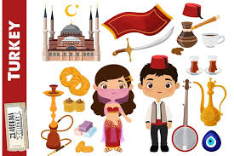



Μιλάω αραβικά.
Μιλάω ελληνικά.
Μιλάω τουρκικά.
Μιλάω αγγλικά.
Μιλάω βουλγαρικά.
Μιλάω ρωσικά.

Slide 17
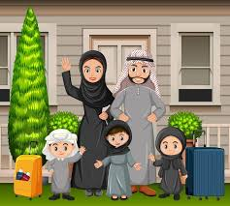


Η ζωή μου μακριά από τη χώρα μου
έφυγα
είχα
ήρθα
γεννήθηκα
ζω
ονομάζομαι
μιλάω

Slide 18
Παραγωγή Γραπτού
Λόγου

Slide 19
Η ζωή μου μακριά από τη χώρα μου

Slide 20

Αυτοαξιολόγηση στο σπίτι

Slide 21
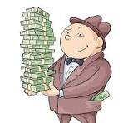
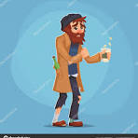
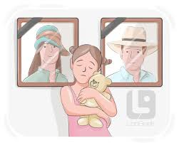

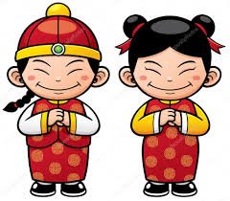

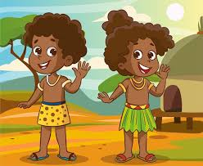
πλούσιος
φτωχός
ορφανός/ορφανή
πρόσφυγας
μετανάστης/μετανάστρια
ξένος
ξένη

Slide 22

Διάλειμμα
Διάλειμμα
Διάλειμμα
Διάλειμμα
Διάλειμμα

Slide 23

www.e-charalambous.com

